Slide 1
Analyser les ventes d'une librairie avec Python
Khonsari Nathan
Data Analyst
13/05/2024

Slide 2
SOMMAIRE
Analyses exploratoires des données
Analyses des indicateurs de ventes : chiffres clés, KPI, graphiques générés
Analyses des clients
Analyses des corrélations

Slide 3
ANALYSES EXPLORATOIRES DES DONNEES

Slide 4
Analyses Exploratoires des Données
3 datasets, customers, products, transactions
CUSTOMERS ⇒ sex, gender, birth_year
⇒ 8623 lignes
PRODUCTS⇒ product_id, category
⇒ 3287 lignes
TRANSACTIONS ⇒ product_id, transaction_date
⇒ 679532 lignes

Slide 5
Analyses Exploratoires des Données
3 datasets, customers, products, transactions
Les fichiers sont tous sous le format csv
Traitement réalisés
Nettoyages des données
Transformations des données
Features engineering
Analyses des ventes
Analyses des clients
Analyses des corrélations

Slide 6
ANALYSES DES INDICATEURS DE VENTE

Slide 7
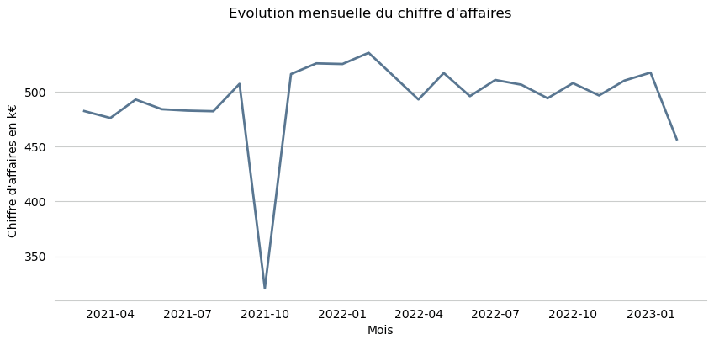
Analyses des Indicateurs de ventes

Slide 8
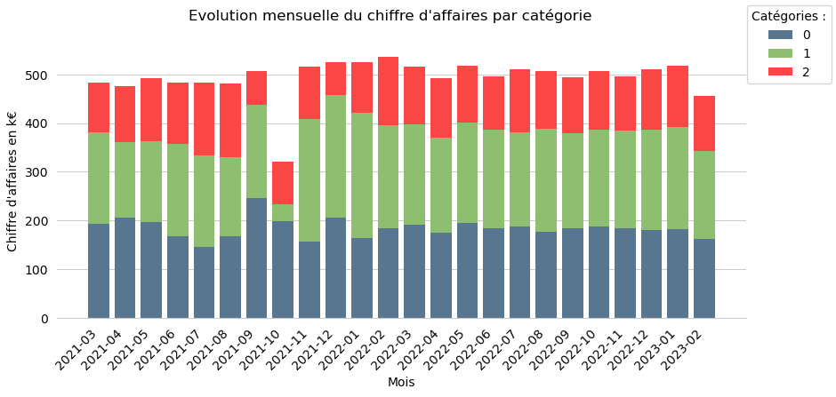
Analyses des Indicateurs de ventes

Slide 9
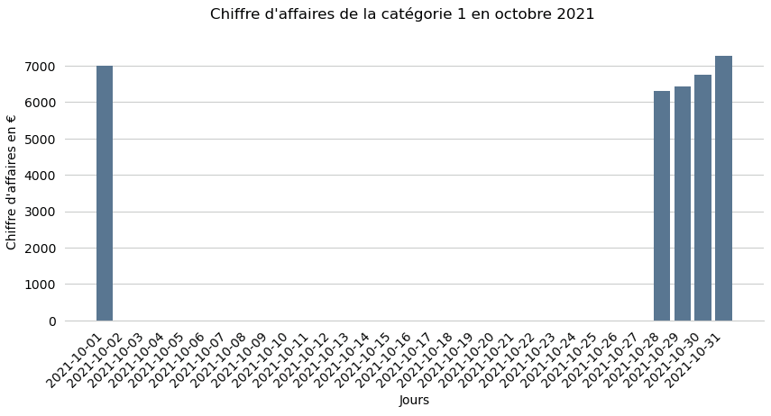
Analyses des Indicateurs de ventes

Slide 10
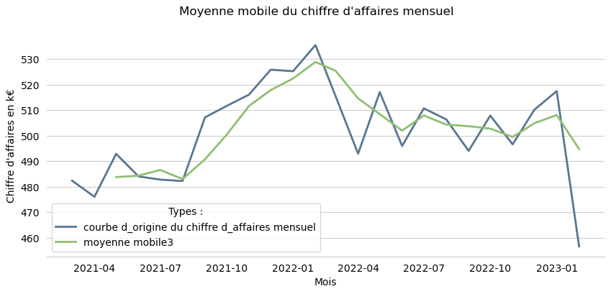
Analyses des Indicateurs de ventes

Slide 11
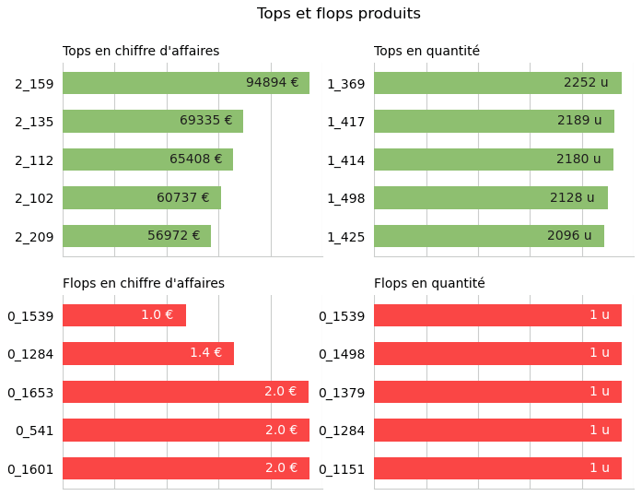
Analyses des Indicateurs de ventes

Slide 12
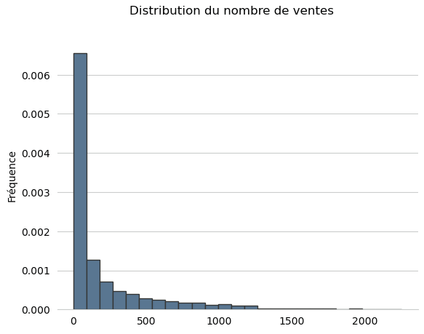
Analyses des Indicateurs de ventes

Slide 13
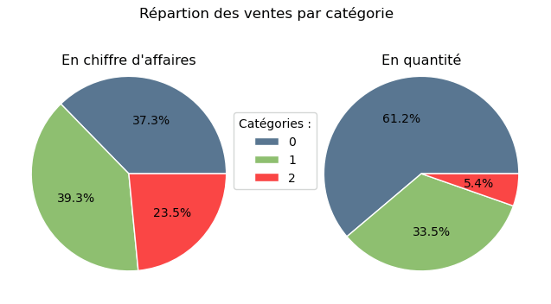
Analyses des Indicateurs de ventes

Slide 14
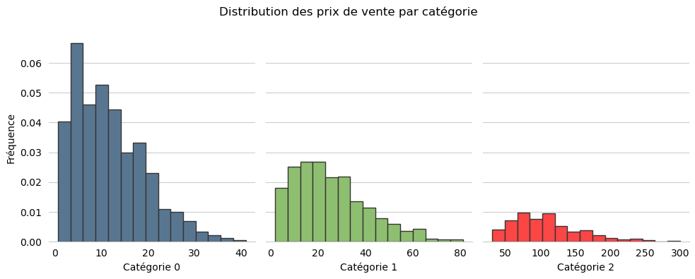
Analyses des Indicateurs de ventes

Slide 15
ANALYSES DES CLIENTS

Slide 16
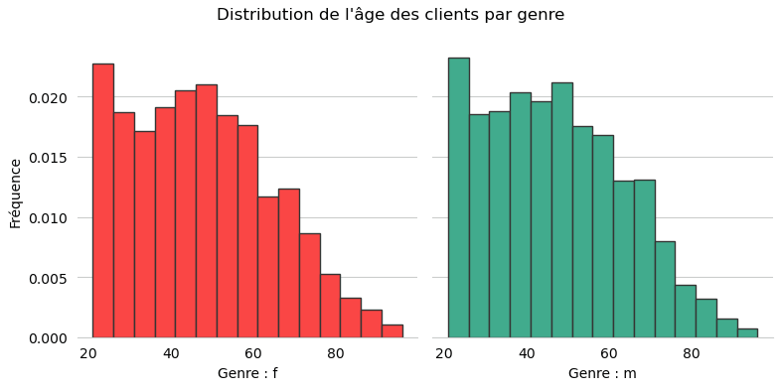
Analyses des clients

Slide 17
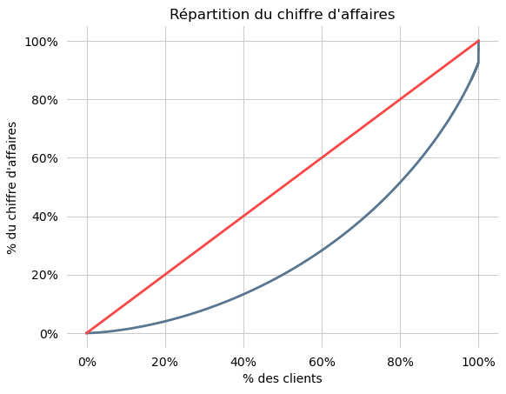
Analyses des clients

Slide 18
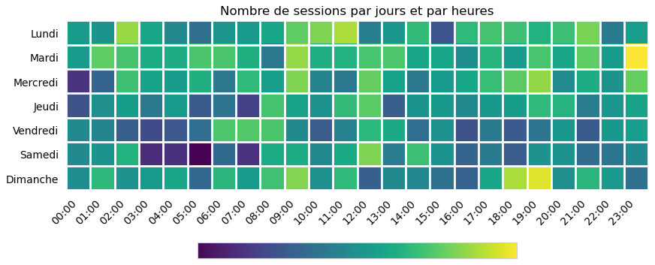
Analyses des clients

Slide 19
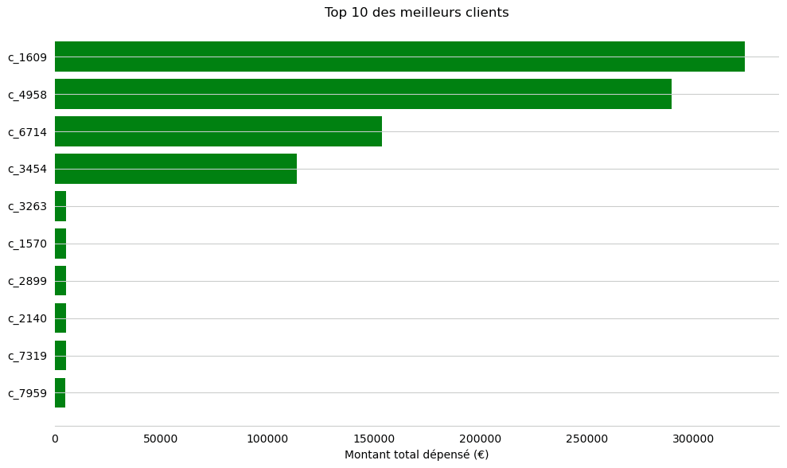
Analyses des clients

Slide 20
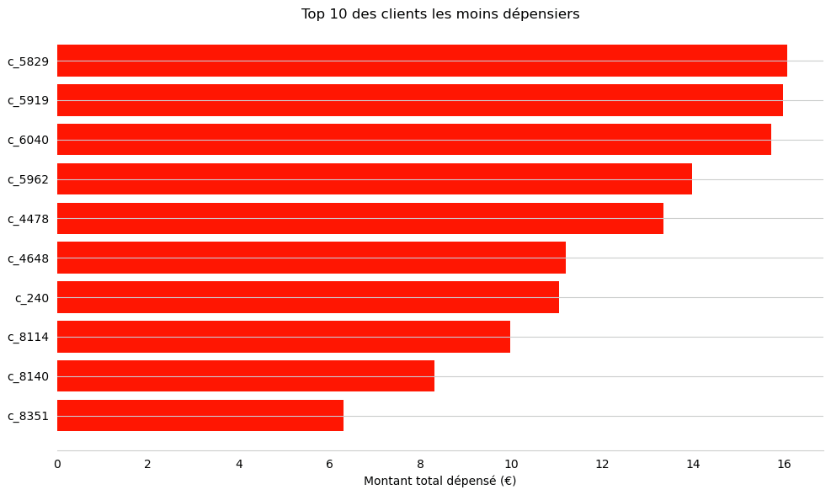
Analyses des clients

Slide 21
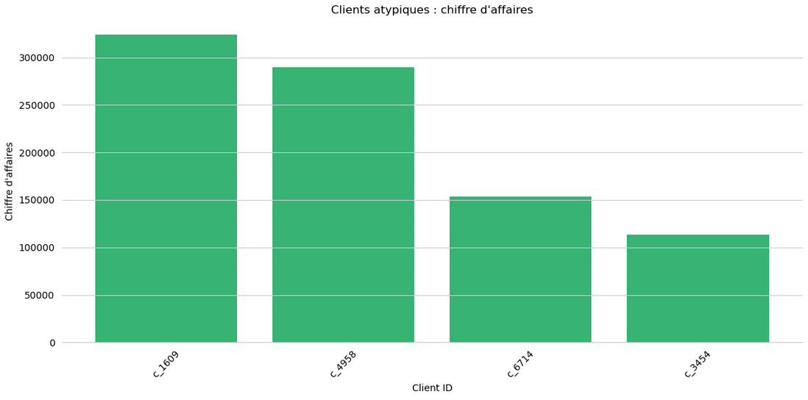
Analyses des clients

Slide 22
Analyses des clients
Écart-type des z-scores des clients atypiques: ~19,75

Slide 23
ANALYSES DES CORRELATIONS

Slide 24
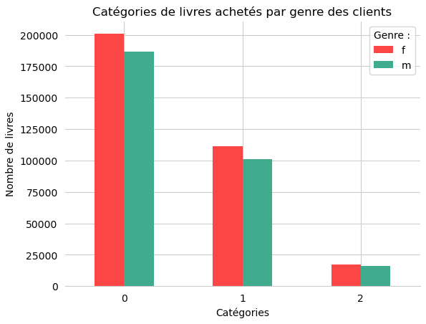
Analyses des Corrélations
Genre et catégories des livres achetés

Slide 25
Analyses des Corrélations
Genre et catégories des livres achetés
Résultat du test du Chi² :
>> p-value = 4.08e-05
H1 est retenue, les variables ne sont pas indépendantes.

Slide 26
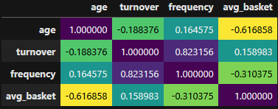
Analyses des Corrélations
Âge et montant total des achats, fréquence d’achat et taille du panier moyen

Slide 27
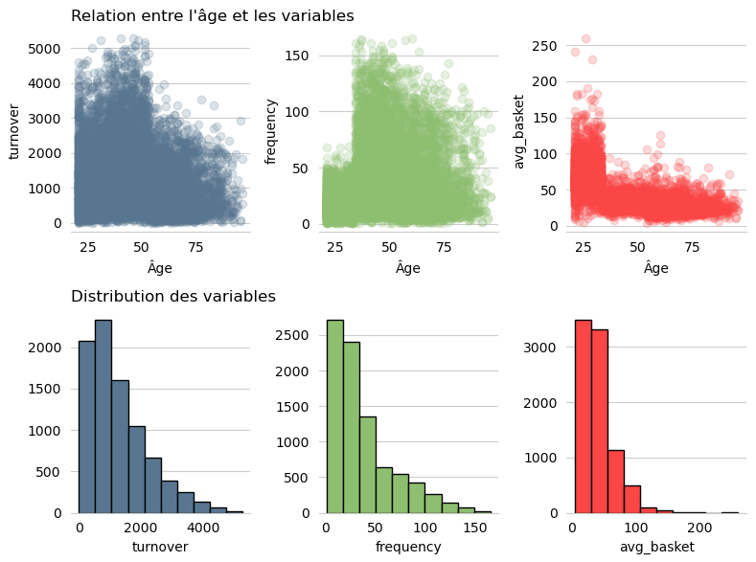
Analyses des Corrélations
Âge et montant total des achats, fréquence d’achat et taille du panier moyen

Slide 28
Analyses des Corrélations
Test de Pearson = quantitatives
Résultats du test de Pearson :
- turnover :
>> p-value = 1.71e-69
H1 est retenue, les variables ne sont pas indépendantes.
- frequency :
>> p-value = 2.98e-53
H1 est retenue, les variables ne sont pas indépendantes.
- avg_basket :
>> p-value = 0.00e+00
H1 est retenue, les variables ne sont pas indépendantes.

Slide 29
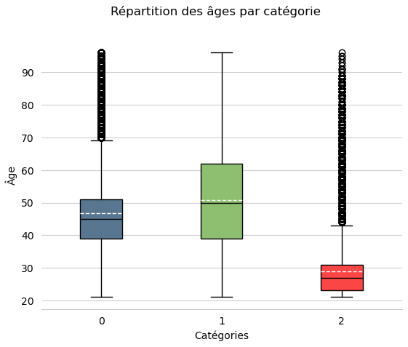
Analyses des Corrélations
Âge des clients et catégories des livres achetés

Slide 30
Analyses des Corrélations
Test de Bartlett =
Résultats du test de Bartlett :
>> p-value = 0.00e+00
H1 est retenue, les variances des groupes ne sont pas égales.

Slide 31
Analyses des Corrélations
Test de Kruskal-Wallis
Résultat du test Kruskal-Wallis :
>> p-value = 0.00e+00
H1 est retenue, les médianes de chaque groupe ne sont pas égales.

Slide 32
Analyses des Corrélations
Test de ANOVA
Résultat du test ANOVA :
>> p-value = 0.00e+00
H1 est retenue, les moyennes de chaque groupe ne sont pas égales.

Slide 33
Analyses des Corrélations
Conclusion des différents Tests
L'âge impacte les catégories de livres achetés.

Slide 34
FIN
MERCI !

